Slide 1
ДП 09.02.07 ИСП.20А.13 Разработка приложения в системе 1С:Предприятие для ведения документооборота организации ООО «Новый коммунальный стандарт»»
Министерство образования Московской области
Государственное образовательное учреждение высшего образования Московской области
«Государственный гуманитарно-технологический университет»
Ликино-Дулёвский политехнический колледж – филиал ГГТУ
Выполнил:
Жуков Артём Викторович
Студент 4 курса
09.02.07 Информационные системы и программирование
очной формы обучения
Ликино-Дулево
2024 год

Slide 2
Оглавление
Постановка задачи
Этапы проектирования
Руководство программиста
Руководство пользователя
Тестирование ПО
Расчёт базовой себестоимости ПП
Заключение

Slide 3
Постановка задачи
Оглавление
Программа предназначена для проведения документооборота инженерам. Она позволит инженерам быстро и удобно вести журнал записей о проведенных работах, плановых и не плановых проверках оборудования, а также о выполнении различных нормативов и стандартов безопасности. Таким образом, оно значительно упростит управление и контроль за состоянием инфраструктуры дома. Эта программа может быть так же полезна для начальства, которые считают зарплату инженерам.

Slide 4
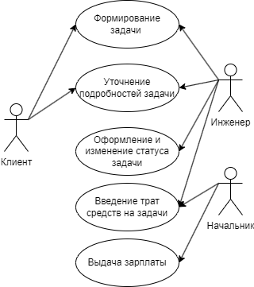
Этапы проектирование
Оглавление
Диаграмма действий — это блок-схема, показывающая, как одно действие ведет к другому.
Диаграмма прецедентов – это тип поведенческой диаграммы UML, который часто используется для анализа различных систем.
«Диаграмма прецедентов»

Slide 5
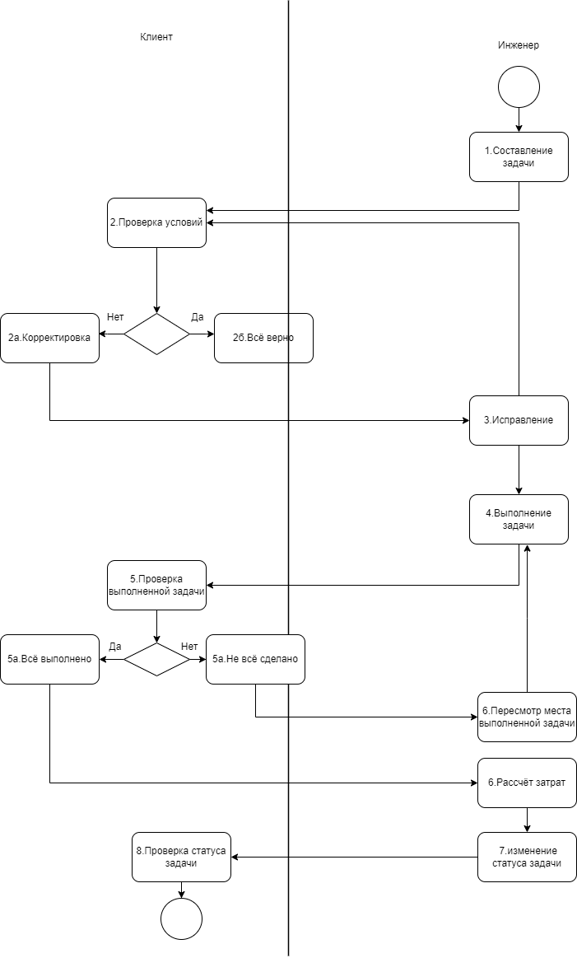
Этапы проектирование
Оглавление
«Диаграмма действий»

Slide 6
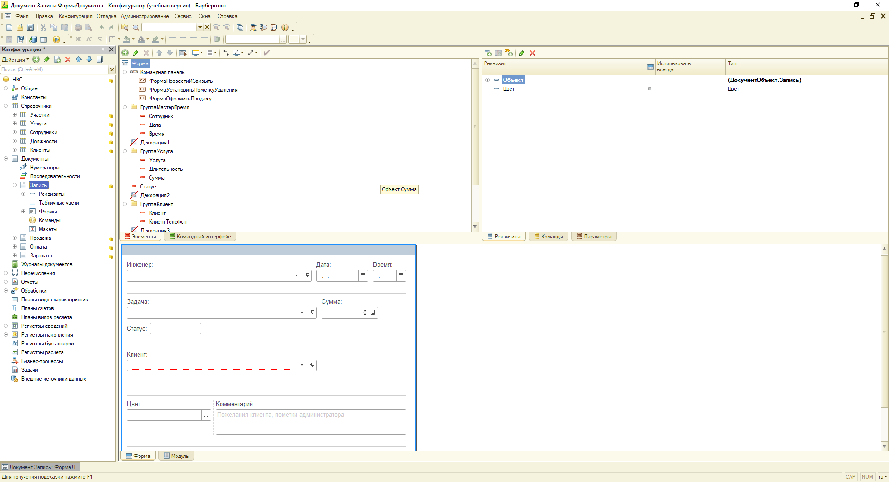
Руководство программиста
Оглавление
1C - программный продукт компании «1С», предназначенный для автоматизации деятельности на предприятии.«1С:Предприятие» предназначено для автоматизации любого бизнес-процесса предприятия. Наиболее известны продукты по автоматизации бухгалтерского и управленческого учётов (включая начисление зарплаты и управление кадрами), экономической и организационной деятельности предприятия.
«Панель управления 1С:Б»

Slide 7
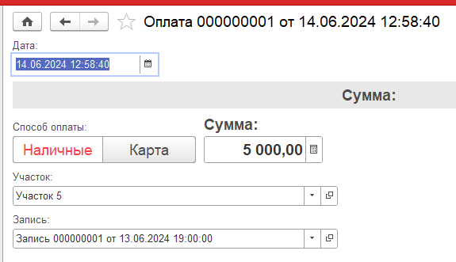
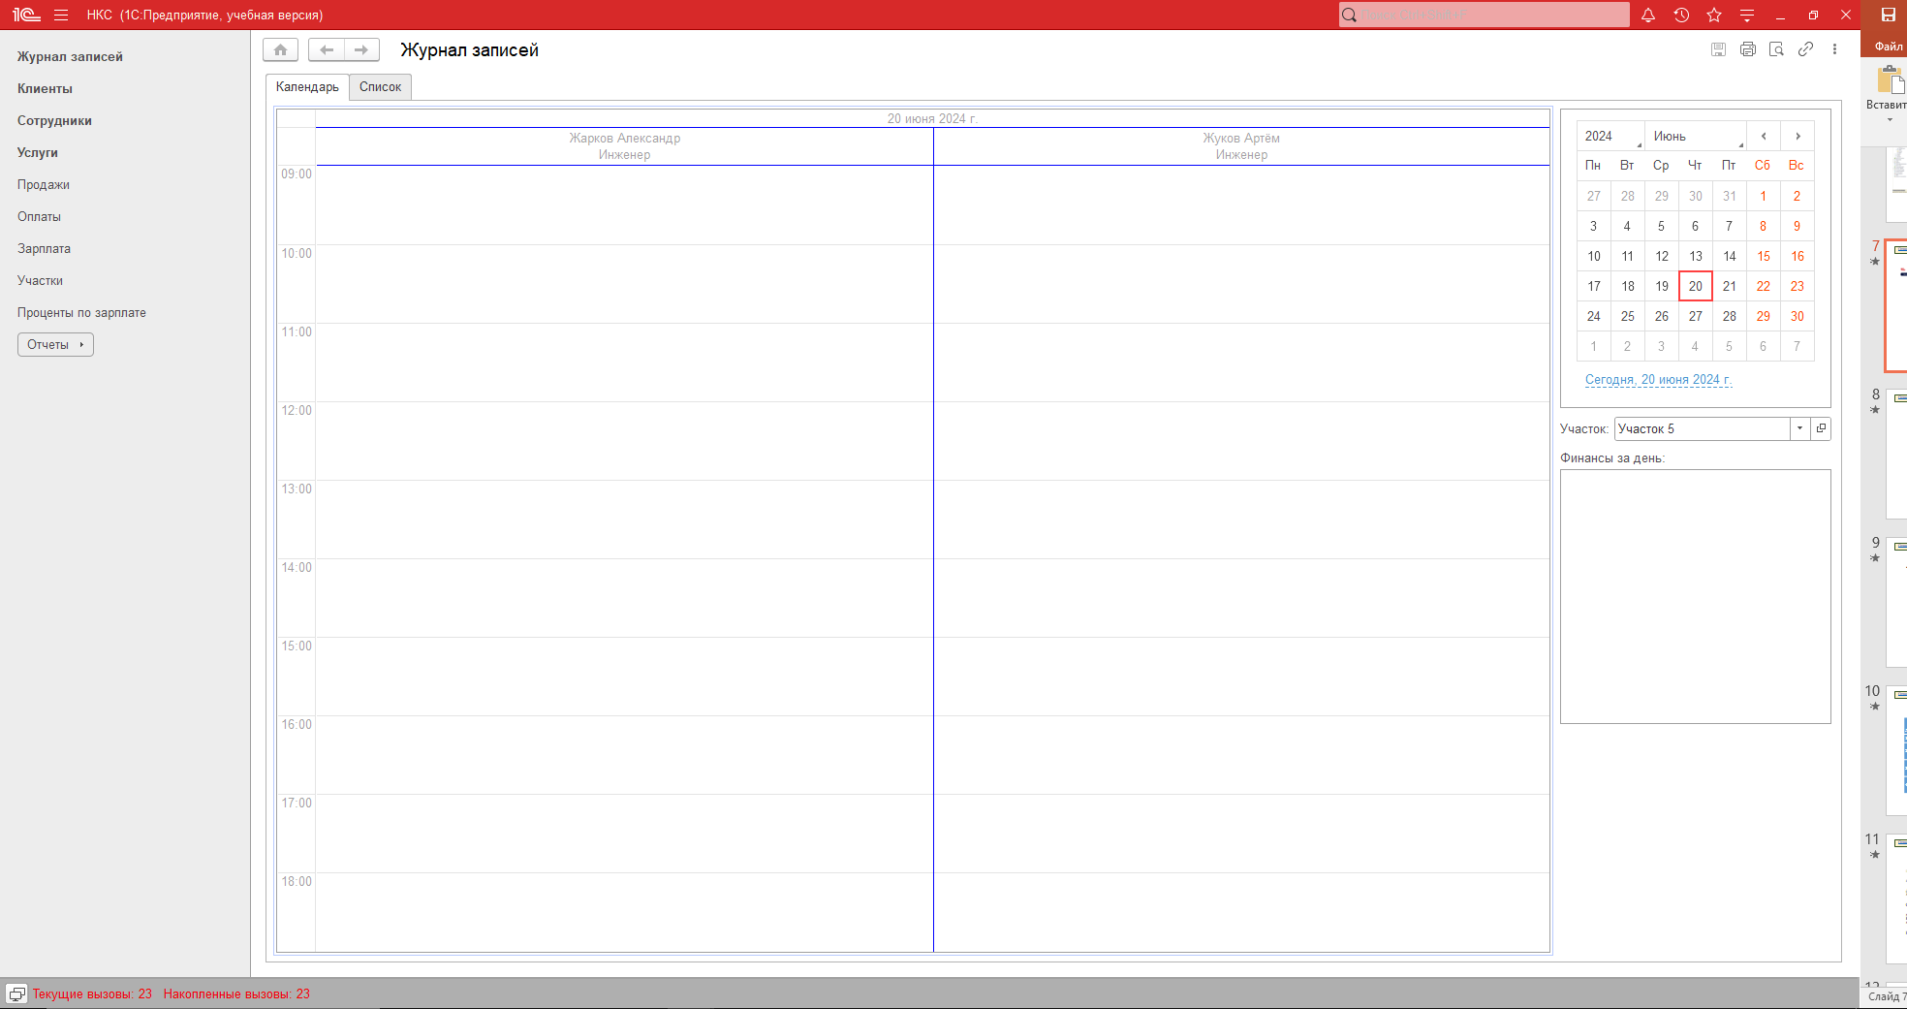
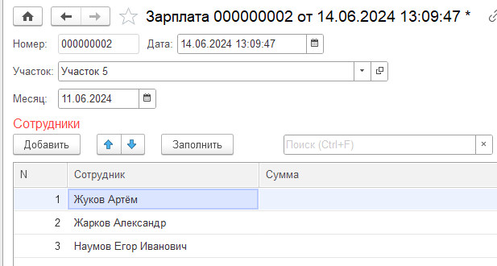
Руководство пользователя
Оглавление
«Оплата»
«Зарплата»
«Главная страница»

Slide 8
Тестирование
Оглавление
Тестовый пример # | 3
Приоритет тестирования (Низкий/Средний/Высокий) | Средний.
Заголовок/название теста | Отрицательное значение
Краткое изложение теста | Не должно осуществляться сохранение записи, в которой указано отрицательное значение премии менеджеру.
Этапы теста | Открыть «Журнал записей», нажать на кнопку «Создать», ввести название сотрудника, клиента, задачу и отрицательную цену, после нажать на «Записать и закрыть».
Тестовые данные | Жарков Александр , Морозова Елена,Чистка труб ,-5000
Ожидаемый результат | Система не дает ввести знак «-».
Фактический результат | Знак «-» не ставится программой.
Предварительное условие | Клиент должен существовать в справочнике «Клиенты» и Сотрудник в справочнике «Сотрудники»
Постусловие | Запись не была добавлена.
Статус (Зачет/Незачет) | Зачёт.
Тестовый пример # | 3
Приоритет тестирования (Низкий/Средний/Высокий) | Средний.

Slide 9
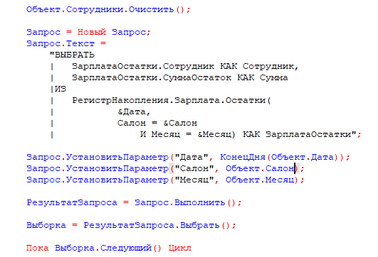
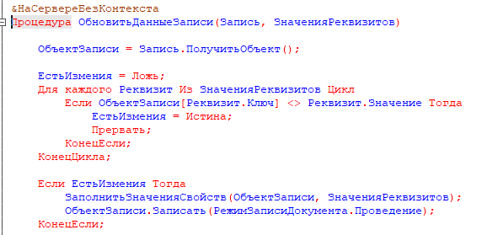
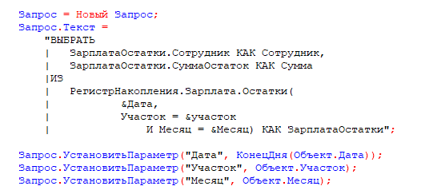
Оглавление
Тестирование
Тестирование – процесс исследования и контроль качества, который состоит из планирования, проектирования, собственно проверки и анализа ее результатов.
«Ошибка в переменных запроса»
«Добавление процедуры для обновления данных»

Slide 10
Экономика
Оглавление
№ | Статьи затрат | Сумма в рублях
1 | Фонд оплаты труда (ФОТ) | 11 700
2 | Косвенные расходы (КР) 10% от ФОТ | 1 170
3 | Расходы на продажу (РП) (ФОТ + КР) * 10% | 1 287
4 | Полная себестоимость (ПС) | 14 157
Итоговая стоимость разработки приложения для технического администратора организации ООО «Новый Коммунальный Стандарт» по приему заявок от клиентов составит 14 157 рублей.
Итого затрачено: 72 трудочасов.

Slide 11
Заключение
Оглавление
В ходе работы над дипломным проектом разработано приложение прошедшее все этапы жизненного цикла разработки программного продукта.
В начале разработано назначение разработки с описанием целей для которых создаётся программное обеспечение.
Требования к функциональным характеристикам. В этом пункте описаны требования к функциям, входящим в приложение, насколько приложение надёжно, требования к характеристикам компьютера и какие приложения нужны для полного использования сайта.
Разработка технического проекта. В данном пункте описаны, преимущества выбора CASE-средства Draw.IO, описание процесса проектирование предметной области.
Реализация. Данный пункт содержит причины выбора средств разработки приложения. Руководство программиста разработана для понимания как сделано приложение. Руководство пользователя разработана для обучения пользователя как работать с приложением.
Тестирование и откладка. В данном пункте проведено тестирование на правильность результата функций приложения и откладка.

Slide 12
ДП 09.02.07 ИСП.20А.13 Разработка приложения в системе 1С:Предприятие для ведения документооборота организации ООО «Новый коммунальный стандарт»»
Министерство образования Московской области
Государственное образовательное учреждение высшего образования Московской области
«Государственный гуманитарно-технологический университет»
Ликино-Дулёвский политехнический колледж – филиал ГГТУ
Выполнил:
Жуков Артём Викторович
Студент 4 курса
09.02.07 Информационные системы и программирование
очной формы обучения
Ликино-Дулево
2024 год

